Slide 1
Reforma constitucional: régimen bicameral
Samuel B. Abad Yupanqui
Profesor de Derecho Constitucional
Lima, 05 de abril de 2022

Slide 2

Reforma del Congreso
Reforma del Estado
Fortalecer la representatividad
Mejora del ejercicio de sus funciones (mayor deliberación): eficacia
Control intraorgánico y Gobernabilidad
Incremento de legitimidad

Slide 3

Reforma del Congreso
Una mirada desde las políticas públicas
Proceso de una política pública:
Identificación del problema,
Formulación de alternativas y estrategia a seguir,
Decisión,
implementación,
Evaluación de los resultados/ reajuste de la política. «un elemento vivo» (Antoni Fernández)

Slide 4
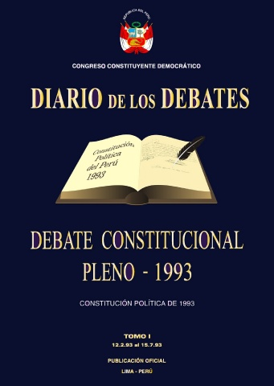
CCD: régimen unicameral
¿Por qué?
Carlos Torres y Torres Lara, Presidente Comisión de Constitución y Reglamento del CCD, al sustentar el proyecto de Constitución en el Pleno, 01 julio 1993:
“sobre esto no tenemos un concepto absoluto ni es una cuestión principista; es una cuestión práctica, de racionalidad, de economía y de eficiencia” (Congreso Constituyente Democrático, 1998-I: 283).

Slide 5
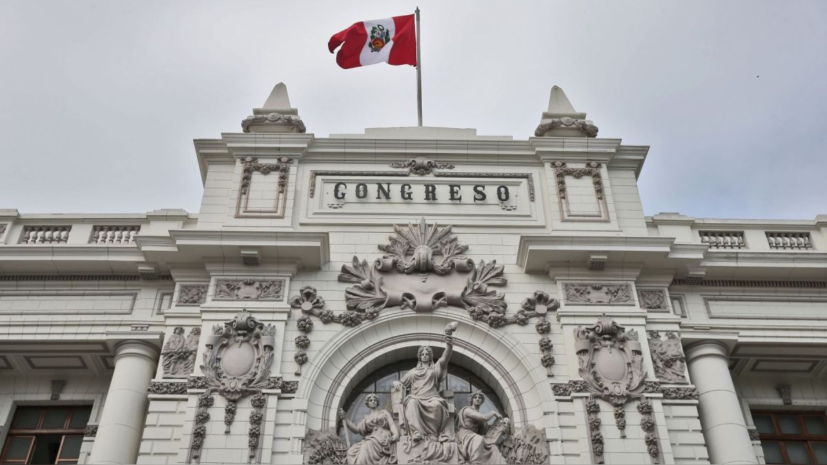

Propuesta de régimen bicameral
Lineamientos a considerar
Funciones distintas.
Distinta forma de elección
Número razonable de integrantes
Perfiles distintos
Relaciones con el Poder Ejecutivo
Riesgos:
Duplicar los problemas del unicameralismo “más de lo mismo”
Pensar que una reforma constitucional soluciona los problemas

Slide 6

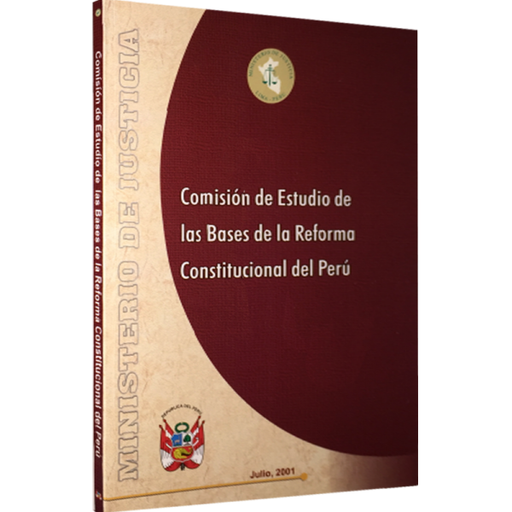
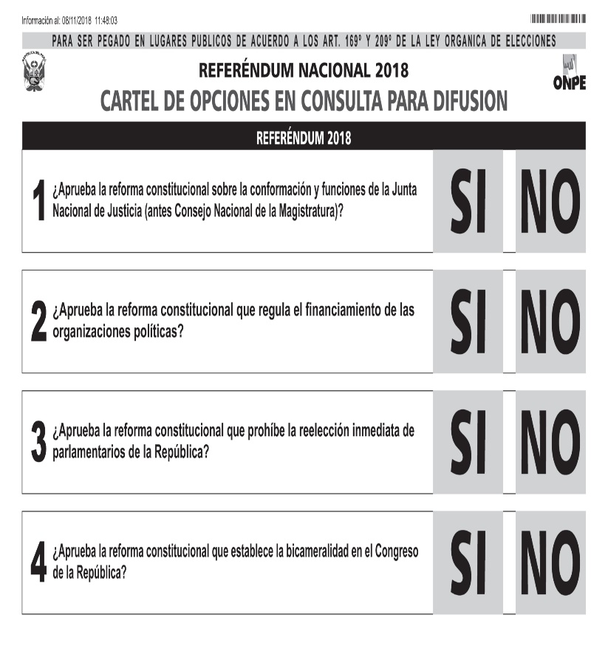

Propuestas de régimen bicameral
No es un tema nuevo
2001 2018 2019

Slide 7

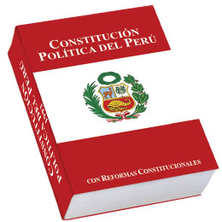
Reforma constitucional
4 Proyectos de reforma constitucional
Proyecto N° 660/2021-CR: Bicameralidad (Avanza País)
Proyecto N° 724/2021-CR: Bicameralidad (Avanza País)
Proyecto N° 792/2021-CR: Renovación por mitades (Perú Libre)
Proyecto N° 1044/2021-CR: Ratificación nombramiento embajadores y ascensos generales y almirantes (Podemos)

Slide 8
Propuesta régimen bicameral
Proyecto 660/2021-CR (Avanza País)
Alta carga de temas a tratar en la agenda del Congreso.
Uso excesivo de la exoneración de segunda votación.
Ineficiencia y lentitud en la elección de altos funcionarios.
Escaso nivel de debate de los proyectos.
Elevado número de observaciones.
Dedicación desproporcionada a actividades con poco valor.
Deficiencias en el vínculo de representación
Ventajas:
Mejora calidad de las normas
Mayor consenso
Mejor representación
Resguarda equilibrio de poderes

Slide 9
Propuesta régimen bicameral
Proyecto 660/2021-CR (Avanza País)
130 Diputados: iniciativa legislativa, interpelación y censura, comisiones investigadoras, delega facultades legislativas
60 Senadores: Nombra Contralor, ratifica a Presidente BCR y designa 3 directores, ratifica designación SBS, elección DP, elección magistrados TC, remover integrantes JNJ, revisar DU (Art. 135), iniciativa legislativa en reformas constitucionales y leyes orgánicas
Perfil: edad 25 años (Diputados) vs. 35 años (Senadores)
Comisión Permanente ¿facultades legislativa delegadas?
Sucesión presidencial: elecciones presidenciales complementarias
Vigencia: elecciones 2026, actuales congresistas no pueden postular

Slide 10
Propuesta régimen bicameral
Proyecto 724/2021-CR (Avanza País)
“La unicameralidad es preferida por la celeridad en sus procedimientos; sin embargo, es el origen de crisis políticas”
Déficit de representación
Baja calidad de normas
Ventajas:
mejorar la representación y confianza
permitir normas de mejor calidad
gobernabilidad
“la eficiencia de un Congreso institucionalmente fuerte en el sistema democrático y moderno no depende de la unicameralidad o bicameralidad. Ello responde a diversos factores.”

Slide 11
Propuesta régimen bicameral
Proyecto 724/2021-CR (Avanza País)
130 Diputados: iniciativa legislativa, interpelación y censura, comisiones investigadoras, delega facultades legislativas
60 Senadores: Nombra Contralor, ratifica a Presidente BCR y designa 3 directores, ratifica designación SBS, elección DP, elección magistrados TC,
Perfil: edad 25 años (Diputados) vs. 40 años y título profesional (Senadores) Permite reelección en el mismo cargo
Comisión Permanente ¿facultades legislativa delegadas?

Slide 12
Propuesta renovación por mitades
Proyecto 792/2021-CR (Perú Libre)
Crisis política
Ausencia de mecanismos ante confrontación Ejecutivo/Congreso
Ventajas:
Gobernabilidad
Evitar inestabilidad política y confrontación entre Ejecutivo/Congreso
Legitimidad al Congreso
Antecedente Informe Comisión de Bases para la Reforma Constitucional (2001). Cámara de Diputados se renueva por mitades cada dos años y medio

Slide 13
Propuesta designaciones
Proyecto 1044/2021-CR (Podemos)
Ventajas:
Designación de profesionales idóneos
Falta de idoneidad y pertinencia de ascensos y nombramientos
“Esta competencia compartida con el Poder Ejecutivo garantizara idoneidad, compromiso, consenso y responsabilidades mutuas en a nombramiento de funcionarios de alto nivel en el sector defensa y relaciones exteriores”

Slide 14
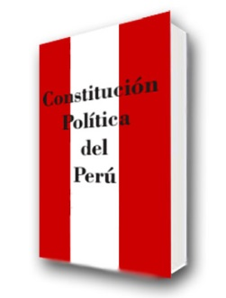
Opinión favorable sobre Proyectos bicameralidad
¿Por qué?
Mayoría de Constituciones, salvo 1823, 1867 y 1993
Funciones distintas: Diputados y Senado (asimétrica o imperfecta).
Distinta forma de elección: distrito múltiple (Diputados) y único (Senado)
Número razonable de integrantes 130 y 60
Perfiles distintos: edad, ¿profesión?
Sin embargo, no modifica relaciones Congreso/Gobierno
Incidencia en el Poder Ejecutivo: nombramientos

Slide 15
Opinión sobre renovación por mitades
Mayor debate
Ya ha la hemos tenido en anteriores Constituciones
A favor: “airea la composición parlamentaria” (P. Planas).
En contra (P. Planas):
Gobierno sin mayoría parlamentaria
Favorece a partidos tradicionales y bloquea a nuevos
Confrontación entre partidos en el Congreso

Slide 16


Temas ausentes en las propuestas
¿Si la finalidad es la gobernabilidad?
Relaciones Congreso/ Ejecutivo
Vacancia presidencial
Responsabilidad del Presidente de la República: acusación constitucional
Voto de investidura
Disolución del Congreso

Slide 17
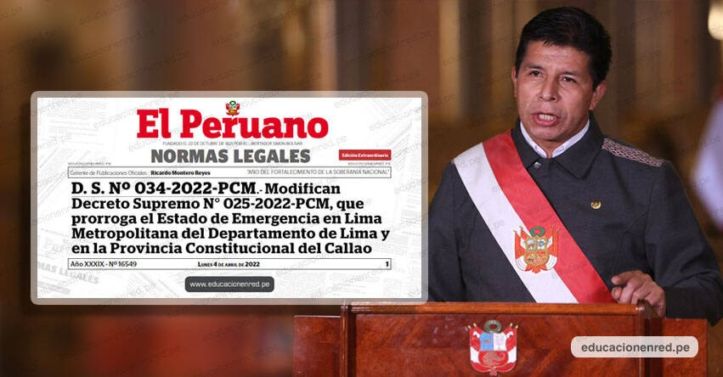
Control parlamentario: a propósito del …
Decreto Supremo N° 034-2022-PCM
Régimen de excepción “hace referencia a aquellas “competencias de crisis” que la Constitución otorga al Estado con el carácter de extraordinarias, a efectos de que pueda afrontar hechos, sucesos o acontecimientos que, por su naturaleza, ponen en peligro el normal funcionamiento de los poderes públicos o amenazan la continuidad de las instituciones estatales y los principios básicos de convivencia dentro de una comunidad política”
(STC N° 017-2003-AI/TC, FJ 15).

Slide 18
Control parlamentario: a propósito del …
Decreto Supremo N° 034-2022-PCM
Artículo 137
El estado de emergencia procede en caso de perturbación de la paz o del orden interno, de catástrofe o de graves circunstancias que afecten la vida de la Nación.
Puede restringirse el ejercicio de cuatro derechos: (a) a no ser detenido salvo mandato judicial o flagrante delito, (b) la libertad de tránsito, (c) la inviolabilidad del domicilio y (d) la libertad de reunión.
Control: criterios —razonabilidad y proporcionalidad— cuentan con sustento constitucional (artículo 200).

Slide 19
Control parlamentario: a propósito del …
Decreto Supremo N° 034-2022-PCM
La declaración de un estado de excepción es “un mecanismo de último recurso, puesto que la función de un régimen jurídico es prever las situaciones de conflicto social y dar respuesta a ello en un ambiente de normalidad.” (STC N° 002-2008-AI/TC, FJ 22).
Reglamento del Congreso no contempla un procedimiento especial de control de los decretos que declaran un estado de excepción.
Ley de Control Parlamentario sobre los actos normativos del Presidente, Ley N° 25397, 9 de febrero de 1992, establece un procedimiento especial.
Responsabilidad política y constitucional

Slide 20

Reflexiones finales
30 años después: retorno a la bicameralidad
Propuestas no inciden en un tema central: determinar cuál debe ser el rol y los límites del Presidente de la República y sus relaciones con el Congreso.
Necesidad de una propuesta integral
Una democracia requiere instituciones sólidas
No puede haber Constitución sin control

Slide 21
GRACIAS

